Slide 1
מהי חדשנות?

Slide 2
חדשנות- Innovation) ) היא פתרונות חדשים לצרכים קיימים, או באמצעות יצירת פתרונות לצרכים חדשים. החדשנות חשובה ופתרונות אלה מושגים על ידי פיתוח או שימוש במוצרים, תהליכים, שירותים או טכנולוגיות.
האם אתם מכירים
המצאות ישראליות?

Slide 3
איך אנשים
ממציאים?

Slide 4
ממציאים צעירים
אתם, ממציאים צעירים, התבקשתם על ידי משרד התחבורה, להמציא מכשיר שיותקן ברכבים ויגרום להפחתת פליטת הגזים הרעילים לאוויר הפתוח.
חשבו כיצד תקראו למכשיר שלכם, כיצד יתקינו אותו ברכב וכמובן כיצד יראה.
חשבו על עולם ירוק יותר וצרו אותו!
בהצלחה!

Slide 5
תפסיקו לספור לאחור

Slide 6
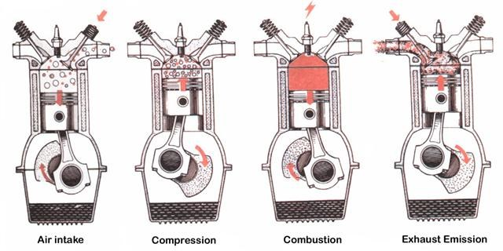
פעולת המנוע ברכב
דחיסה
פליטה
יניקה
בעירה

Slide 7
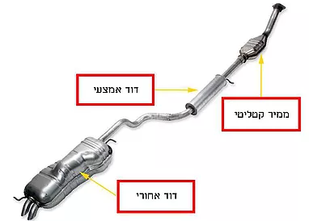
הדרך החוצה...

Slide 8
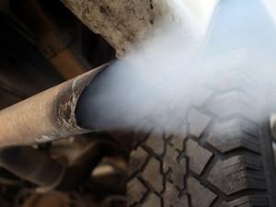
בואו נהפוך את העולם
למקום טוב יותר...
כעת, לאחר שצברתם ידע בנושא זיהום אויר, הנפלט מרכבים נוסעים, עליכם לבנות דגם לרעיון שהמצאתם בשיעור הקודם.
חשבו כיצד ניתן לשכלל את הרעיון, שאלו את המומחה שאלות שמטרידות אתכם בנוגע לרעיון שלכם והכי חשוב חשבו תמיד על המטרה שלכם- ליצור עולם ירוק יותר!
השתמשו בפלסטלינה כדי לייצר דגם תלת ממד של הרעיון שלכם ולאחר מכן חשבו מי יציג אותו בכיתה.
בהצלחה!

